Slide 1
Controle de velocidade por controle de voz

Slide 2
Apresentação
Motivação
Desenvolvimento
Ferramentas
Conclusões

Slide 3
Motivação
Consolidação dos conceitos aprendidos
Trabalhar com eletrônica de potência
Aumento do conforto
Avaliação de desempenho

Slide 4
Desenvolvimento
Levantamento de artigos relacionados à IoT e consumo de energia elétrica
Implementação de um controle de velocidade de um motor por comando de voz
Desenvolvimento de algoritmo de aprendizado supervisionado para o controle IoT por IA
Estender a aplicação para controle das demais típicas cargas de uma residência

Slide 5
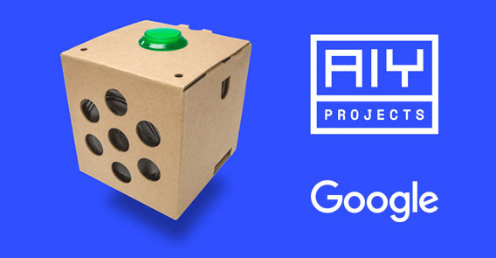
Ferramentas de trabalho
AIY voice kit
  Raspberry Pi 3
  Google Assistant

Slide 6
Conclusões
Vale a pena a utilização desta tecnologia em unidades de consumo residencial?
Quais os benefícios envolvidos na aplicação de IA para automação residencial?
Existe algum risco ou problema no uso desta tecnologia?

Slide 7
Videografia
GOOGLE Assistant demo https://www.youtube.com/watch?v=WTMbF0qYWVs
Brincando de Idéias. Voice Kit da Google (AIY) https://www.youtube.com/watch?v=oNNF1L3mkB
Workshop DroneBot. Hacking the Google AIY Voice Kit https://dronebotworkshop.com/hacking-google-aiy-voice-kit-part-1/
Repositório do projeto: https://github.com/limasq/voice_kit

